Slide 2
JQUERY
Gestión de Servicios TICS

Slide 3
jQuery
Es una librería JavaScript de código abierto mantenida por la fundación jquery.org (ahora JS Foundation https://js.foundation/). Su lema muestra muy bien lo que nos aporta esta librería: “Write less, do more, js library”. Esta librería nos facilita la ardua tarea de manipular los elementos del DOM de HTML que hasta ahora habíamos visto cómo hacerlo con JavaScript. Entre sus diversas funcionalidades permite:
simplificar la manera de interactuar con los documentos HTML
manipular el árbol DOM
manejar eventos
desarrollar animaciones
agregar interacción con la técnica AJAX a páginas web
Puede descargarse desde: https://jquery.com/

Slide 4
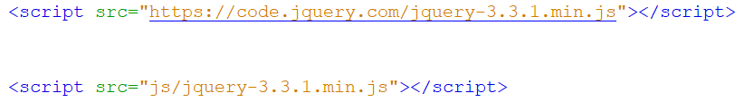
Registro de la librería
Para utilizar la librería se puede descargar de la página de jQuery o se puede utilizar el CDN.
Observación: la librería debe preceder siempre al código jQuery, caso contrario, lanzará error.
En el curso usaremos la versión 3 de jQuery. Tener cuidado que en algunos ejemplos en internet se usa la versión 2 y algunas funciones podrían ya estar obsoletas.

Slide 5
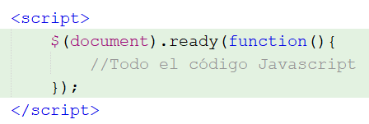
Contenedor jQuery
Para que todo el código jQuery se ejecute correctamente, se debe asegurar que todo el DOM de la página esté cargado, caso contrario, se podría tratar de acceder a un elemento que todavía no está registrado.
Para asegurarnos de eso, jQuery brinda la función ready(), la cual asegura que el elemento indicando ya ha sido cargado.
Por tal motivo, todo el código jQuery debe ser registrado dentro del siguiente código:

Slide 6
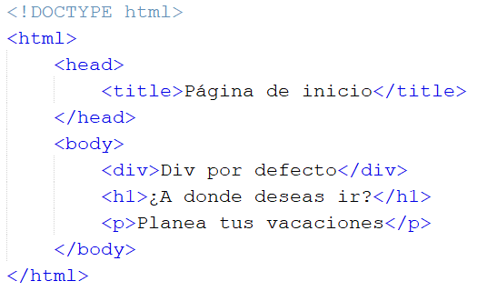
Obtener elementos en jQuery
Para obtener los elementos en jQuery, debemos realizarlo de manera similar a como los obtendríamos en CSS.
jQuery(“h1”)
$(“h1”)
jQuery(“p”)
$(“p”)

Slide 7


Selectores
Para obtener elementos por el ID se utiliza el # y para clases el .
Para una referencia completa de los selectores entrar a:
https://www.w3schools.com/jquery/jquery_ref_selectors.asp
http://api.jquery.com/category/selectors/

Slide 8
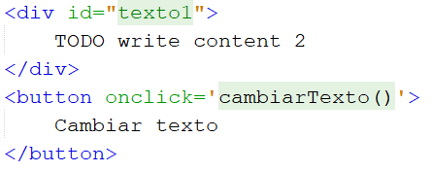
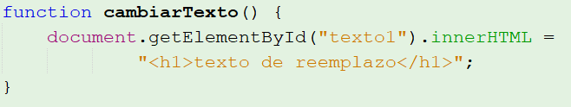
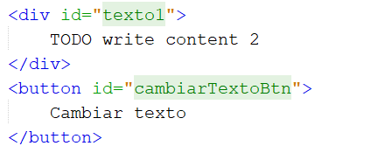

Reaccionar a un click
Una analogía para gestionar el evento de click en javascript VS. jQuery

Slide 9
Eventos jQuery
Aparte del clásico evento click, jQuery soporta una gran cantidad de eventos, entre ellos:
dblclick
mouseenter / mouseleave
hover
focus
keydown / keypress
entre muchos otros
La lista completa en:
http://api.jquery.com/category/events/
https://www.w3schools.com/jquery/jquery_ref_events.asp

Slide 10
Manipulación del DOM
Así mismo, jQuery brinda funcionalidades para manipular el DOM tales como:
prepend / append → colocar como el primer hijo o último hijo de un elemento
before / after → colocar antes o después del elemento
attr / css → colocar atributos como css a un elemento
html → similar a innerHTML en javascript puro
remove → eliminar un elemento
hide / show → ocultar / mostrar un elemento
entre otros
La lista completa de manipulación la puede encontrar en:
http://api.jquery.com/category/manipulation/

Slide 11
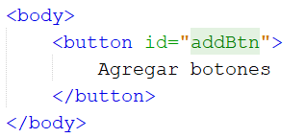
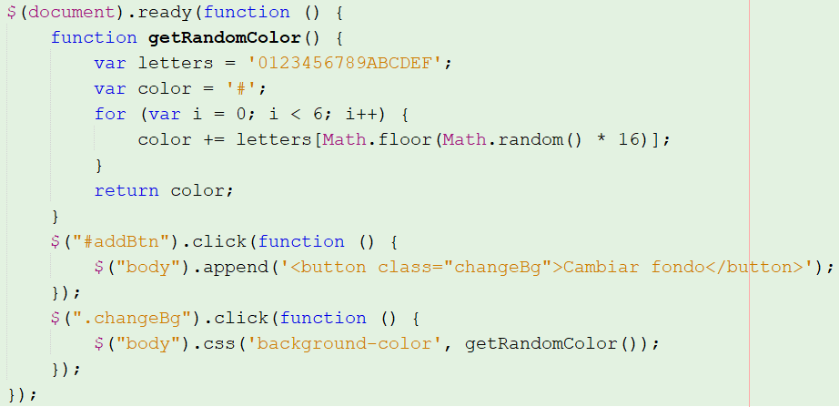
Agregar elementos dinámicamente al DOM
Mirar el siguiente ejemplo:
Se tiene un botón que agrega más botones. Los nuevos botones van a tener la clase changeBg, para cambiar el fondo.
Una función JS que devuelve un random de colores en hexadecimal
agregar un botón al hacer click en el elemento con ID addBtn
cambiar el color de fondo cuando se presiona el elemento con clase changeBg

Slide 12



Agregar elementos dinámicamente al DOM
Al ejecutar el ejercicio anterior, podemos ver que se agregan botones; sin embargo, al presionar los nuevos botones, no sucede nada.
Esto se debe a que los elementos agregados dinámicamente tienen la clase “changeBg” y ésta clase está funcionando con el evento click(), el cual sólo responde a los elementos iniciales del DOM (no a los agregados dinámicamente).
En caso se requiera manipular elementos agregados dinámicamente al DOM (como el ejemplo), se debe usar la delegación de eventos por medio de la función on(), la cual reconoce a los elementos agregados dinámicamente.

Slide 13
Agregar elementos dinámicamente al DOM
Para solucionar el problema anterior, se debe cambiar el código jquery por:
Tipo de evento
En el ejemplo click()
Se debe indicar un elemento padre al elemento al cual está registrado el evento
elemento que debe reaccionar al evento

Slide 14
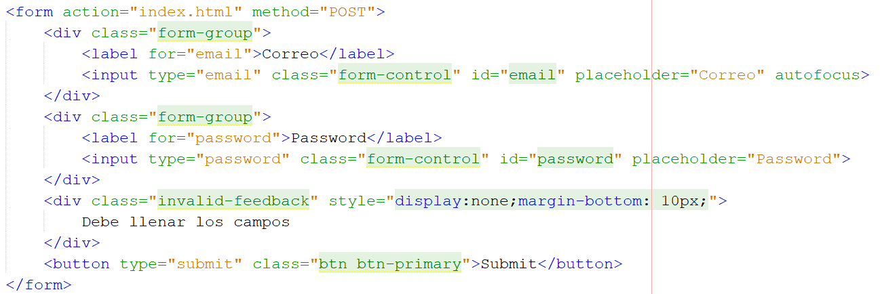
Validación de formulario
Para validar un formulario, debemos considerar si tenemos uno o varios en la página. Si hay uno, podemos vincular el evento a la etiqueta “form”; sin embargo, si hay varios en la página, debemos colocarle un ID a cada uno que queramos validar.

Slide 15
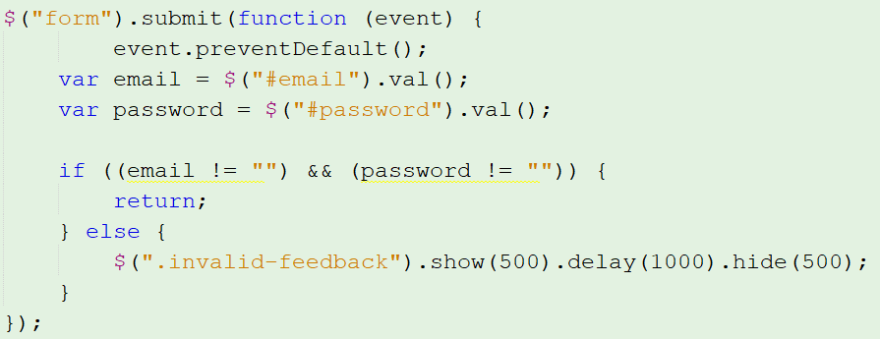
Validación de formulario
Utilizando jQuery
Observación, algunas acciones ya se pueden realizar con las validaciones HTML5 como requiered o fijar el curso con autofocus

Slide 16
Ejercicio Práctico
Entra a cualquier página web (no se debe de repetir entre los alumnos)
Encuentra con jQuery:
El título principal.
El primer botón.
El primer enlace.
Todas las imágenes.
Cambia el texto de un botón.
Oculta una imagen.

Slide 17
Bibliografía
jQuery
https://learn.jquery.com/
Libro Javascript y Jquery:
Duckett, J. (2014). JavaScript & JQuery: Interactive Front-End Web Development. John Wiley & Sons.

